Slide 1
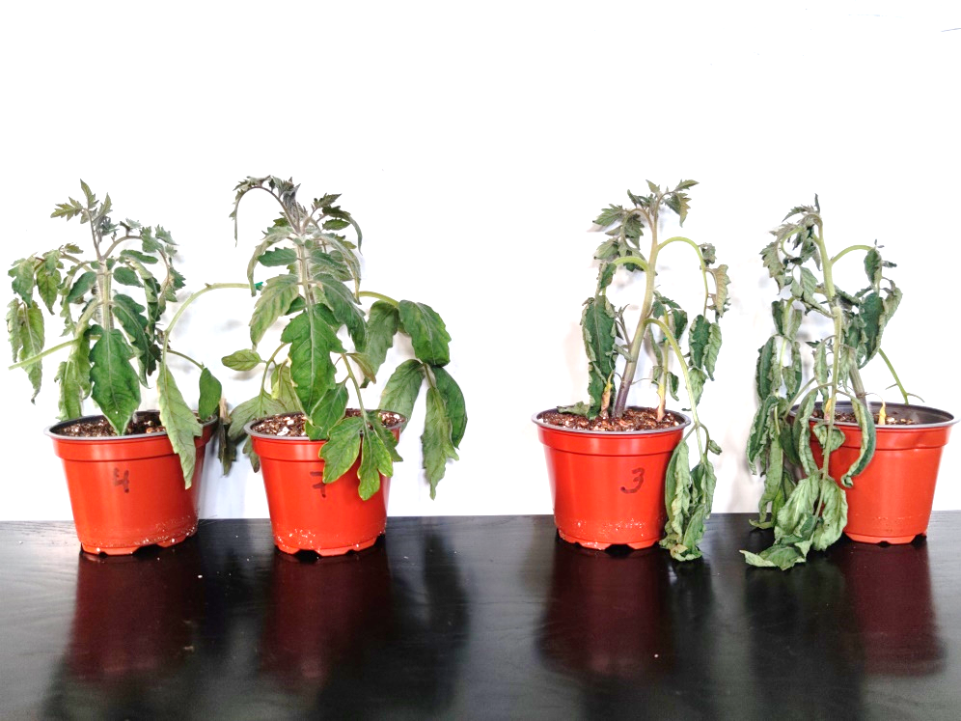
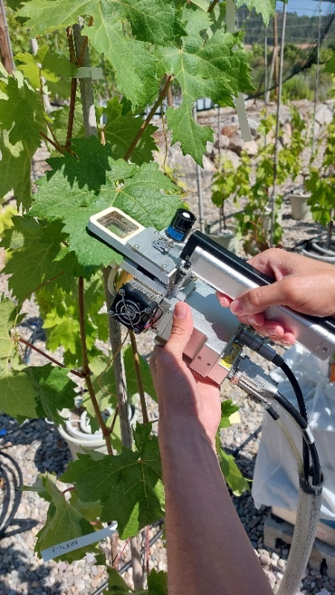
Adaptación al deficit hídrico en agricultura mediante reguladores de la transpiración y bioestimulantes
Agroalnext/2022/034
Reto a resolver: LÍNEA 1. PRODUCCIÓN PRIMARIA SOSTENIBLE. TRANSICIÓN ECOLÓGICA. Actuación 1.2. Adaptación al cambio climático. Resiliencia de la producción agrícola frente a los efectos del cambio climático y la escasez hídrica y su papel en mitigar riesgos para la sociedad
Objetivos del proyecto:
En esta propuesta exploraremos nuevas formulaciones que pueden mejorar la tolerancia al déficit hídrico, incluyendo moléculas que muestran potencial para actuar como BIOESTIMULANTES y reguladores de la TRANSPIRACIÓN de las plantas, con el objetivo de mejorar el ajuste osmótico y la respuesta antioxidante y/o modular la transpiración de las plantas a través de la señalización del ácido abscísico (ABA). La sequía puede reducir la producción agrícola global hasta en un 50%, y su impacto negativo se ve intensificado por el cambio climático. Intentaremos paliar los efectos negativos de la sequía para la agricultura, específicamente el estrés osmótico, el desequilibrio de nutrientes y el estrés oxidativo.
● WP1. Caracterización fisiológica de la respuesta del tomate/vid al déficit hídrico después de la pulverización con moléculas agonistas de los receptores del ABA: AMF4, CB, OPA e iSB09.
● WP2. Evaluación de la productividad de tomate/vid y la calidad del fruto después de la pulverización con moléculas agonistas: AMF4, CB, OPA e iSB09.
● WP3. Combinación de bioestimulantes junto con ABA o agonistas en tomate/vid
Resultados:
Patentes:
1-INVENTORES: A. Albert, P.L. Rodríguez, L. Infantes y J. Lozano
TITULO: Methods for improving abiotic stress resistance. WO2023/067192A1
https://patents.google.com/patent/WO2023067192A1/en?oq=WO2023%2f067192A1
https://patentscope.wipo.int/search/es/detail.jsf?docId=WO2023067192&_cid=P22-LIXA2S-23243-1
2-INVENTORES: Jorge Lozano, Lourdes Infantes, Santiago Pérez, Jacobo Cruces, Mónica Carreira, Pedro L. Rodríguez, Armando Albert
TITULO: Compounds and composition for improving resistance to abiotic stress in plants.
Nº DE SOLICITUD: Presentada: 16-02-2024. European Patent Application No. EP24382159
International application Patent Cooperation Treaty (PCT): PCT/EP2025/053978. Presentada 14-02-2025.
ENTIDAD TITULAR: Galchimia (60%)-CSIC (30%)-UPV (10%).
Publicaciones científicas:
1-Structure-guided engineering of a receptor-agonist pair for inducible activation of the ABA adaptive response to drought (2023).
Lozano-Juste et al. Science Advances 9, eade9948. doi: 10.1126/sciadv.ade9948
2-Abscisic acid mimic-fluorine derivative 4 (AMF4) alleviates water deficit stress by regulating ABA-responsive genes,
proline accumulation, CO2 assimilation, water use efficiency and better nutrient uptake in tomato plants (2023).
Jimenez-Arias et al. Front. Plant Sci. 14:1191967. doi: 10.3389/fpls.2023.1191967
3-Biostimulant activity in tomato seedlings of Galaxaura rugosa seaweed extracts against water deficit stress involves the
activation of ABA signaling (2023). Morales-Sierra et al. Front. Plant Sci. 14, 1251442. https://doi.org/10.3389/fpls.2023.1251442.
4- ABA-receptor agonist iSB09 decreases soil water consumption and increases tomato CO2 assimilation and water use efficiency
under drought stress (2024). Sanchez-Olvera et al. Environmental and Experimental Botany, 225, 105847. https://doi.org/10.1016/j.envexpbot.2024.105847.
5-Chemical activation of ABA signaling in grapevine through the iSB09 and AMF4 ABA receptor agonists enhances
water use efficiency (2024). Bono et al. Physiologia Plantarum, 176(6):e14635. DOI:10.1111/ppl.14635
Presentaciones en congresos y actividades de divulgación en ferias, prensa y radio; así como prestación de servicios a las empresas Bioibérica y Alcaliber. Realización de un trabajo de investigación fin de Máster.
Control Agonista
Sequía

